Slide 1
论文第一次汇报
企业管理 罗颖
2111601024

Slide 2
目录
现有研究回顾
幸福感
主观幸福感
心理幸福感
消费者幸福感
拟采用理论和测量方法
拟研究框架
框架一
框架二

Slide 3
幸福感
关于幸福的哲学理论可以分为两大派别： 享乐主义（hedonic） 和幸福论（eudaimonia）
享乐主义认为幸福是由高兴和快乐组成
幸福论认为幸福不仅仅包括快乐， 还包括人类潜能的展现
这两个哲学派别衍生出了两种幸福感研究的心理学取向
主观幸福感（ Subjective Well -being， SWB）
心理幸福感（Psychological Well-being， PWB）

Slide 4
幸福感
两种幸福感有着相同的影响因素
Ryff等人的一系列研究表明心理幸福感的各个维度与主观幸福感之间存在着一定程度相关
Waterman实证研究证明了两者之间的相关
两种幸福感之间也存在着差异
两种幸福感的出发点是不同的，SWB 以快乐论为基础，PWB 以实现论为导向；SWB 从实证经验出发，PWB从心理理论着手

Slide 5
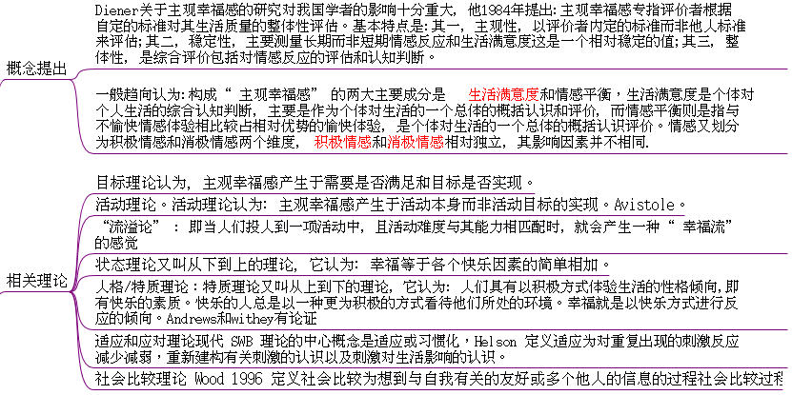
主观幸福感

Slide 6
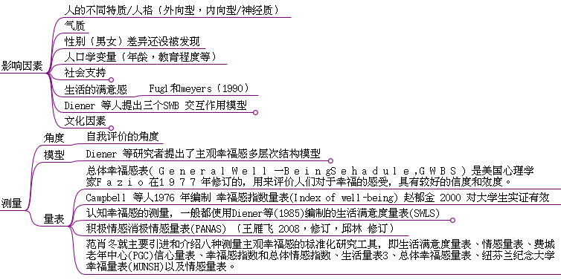
主观幸福感

Slide 7
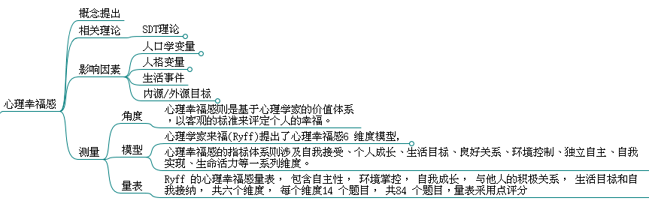
心理幸福感

Slide 8
消费者幸福感--概念提出
借助主观幸福感研究成果的消费者幸福感定义
Desmeules( 2002) 把消费者幸福感定义为消费者对其消费活动的一种总体满意度评价和积极 / 消极的情感反映
以生活满意理论为指导的消费幸福感定义（大多数学者采用）
sirgy等人认为消费幸福感便是人们在消费生活领域的满意状况,消费生活领域的满意源自对消费生活中具体事件和体验的满意
其他观点：
sirgy, Lee, Kressmann( 2006) 认为,特定产品( 品牌、 服务) 会对消费者许多子生活领域( 工作、 休闲、 家庭等)的生活质量( QOL)产生积极影响,消费者幸福感就是消费者对这些积极影响的感知程度

Slide 9
消费者幸福感--相关理论
自下而上生活满意理论
生活满意理论认为,满意是分层级的,生活领域的具体活动可通过自下而上溢出来的形式来影响该领域的生活满意以及整体生活满意
马斯洛的需求层次理论

Slide 10
消费者幸福感--测量方法
自我报告法
测量幸福的方法有很多,但大部分文献普遍采用的还是通过自我报告对这一构念进行测量,通过询问快乐感受作为基本方式,这一方法在前人对消费类型与幸福的关系的研究中显示出了较好的信度和效度,也一再被后续研究者采用
其他类型报告法
也有研究将幸福的追溯测量和即时的情绪测量进行配合,或考虑带来幸福感的适应过程从而进行动态性的多次追踪以及预期式自我报告

Slide 11
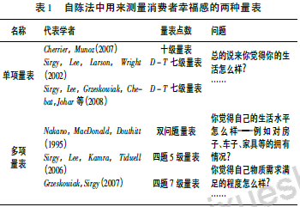
消费者幸福感--测量量表
单项量表
多项量表

Slide 12
消费者幸福感--测量量表
siirgy等人提出的五维度模型

Slide 13
消费者幸福感--测量量表
三个连续李克特量表进行测量(例如,“当你想到这次消费的时候,它让你在多大程度上感到快乐?”“这次消费在多大程度上为你的生活带来了幸福感受?”“你认为这次花费在多大程度上比其他大部分花费类型更能为你带来快乐?

Slide 14
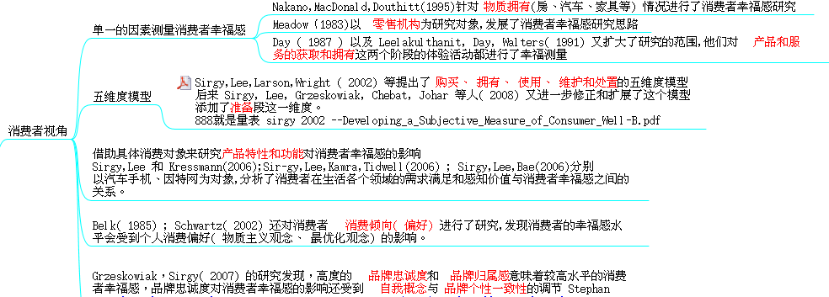
消费者幸福感--现有研究总结

Slide 15
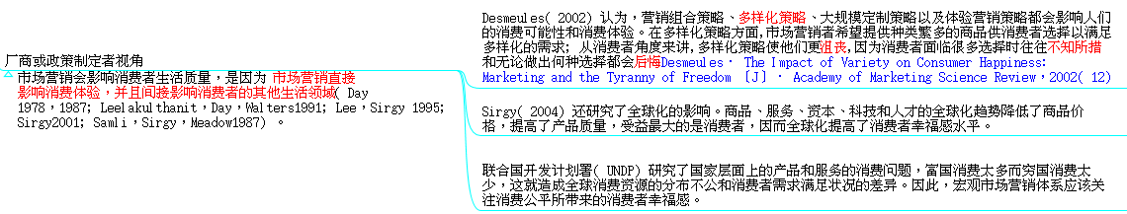
消费者幸福感--现有研究总结

Slide 16
拟采用理论
自下而上生活满意理论
生活满意理论认为,满意是分层级的,生活领域的具体活动可通过自下而上溢出来的形式来影响该领域的生活满意以及整体生活满意
（用于支持自变量对消费者幸福感的影响，以及消费者幸福感对于整体生活质量的影响）

Slide 17
拟采用测量方法
消费者幸福感单项量表

Slide 18
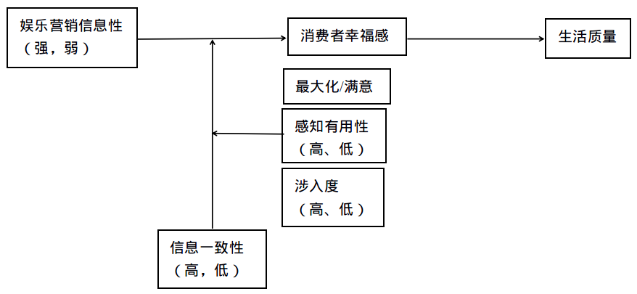
拟研究框架一：娱乐营销信息性对消费者幸福感影响机制研究 --以大众体验营销为例

Slide 19
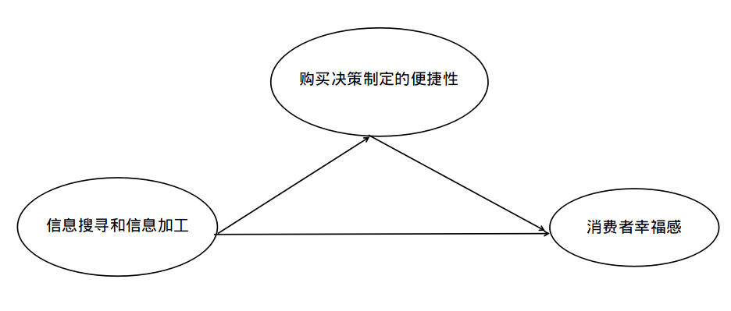
拟路径分析：娱乐营销信息性对消费者幸福感影响机制研究 --以大众体验营销为例

Slide 20
存在疑问
1.信息性，信息一致性欠缺深入了解，量表，理论支持暂未找到。
2.调节变量选择。

Slide 21
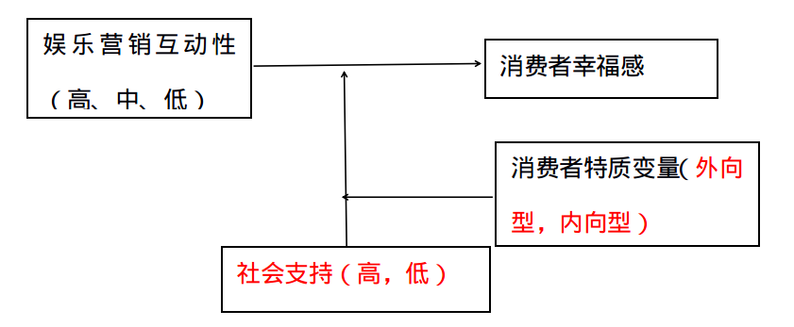
拟研究二：娱乐营销互动性对消费者幸福感影响机制研究 --以大众体验营销为例

Slide 22
存在疑问
1.各变量欠缺深入了解，量表，理论支持暂未找到。
2.调节变量选择。
3.消费者幸福感和幸福感的区分，两者的测量量表除了sirgy的五阶段模型，其他的有点混。参考原文找

Slide 23
谢谢！

